Slide 1
jQuery操作DOM
对象的常用方法

Slide 2
对元素内容的操作
函数 | 说 明
html() | 设置或获取元素的HTML内容 。 有参数：设置元素的HTML内容 。 无参数：获取元素的HTML内容 。
text() | 设置或获取元素中的文本内容 。 有参数：设置元素的文本内容 。 无参数：获取元素的文本内容 。
val() | 获取或设置表单元素的value属性值。 有参数：设置表单元素的value属性值。 无参数：获取表单元素的value属性值。
<number>/38

Slide 3
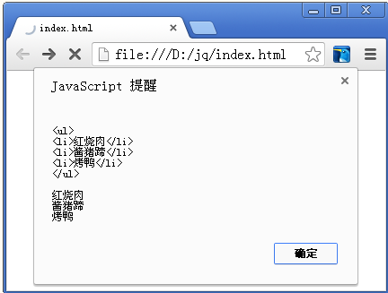
html() text()
html() ：设置或获取元素的HTML内容（如果是元素集合，那么获取的是第一个元素的内容）。
text() ：设置或获取元素中的文本内容（如果是元素集合，那么将获取元素集合中所有文本） 。
alert($("div").html() + "\n" + $("div").text());
... ... ...
<div>
<ul>
<li>红烧肉</li>
<li>酱猪蹄</li>
<li>烤鸭</li>
</ul>
</div>
<number>/38

Slide 4
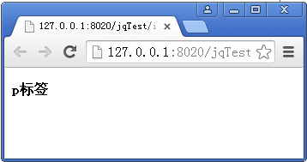
html() text()
$("p").html("<strong>p标签</strong>");
… … …
<p></p>
<number>/38

Slide 5
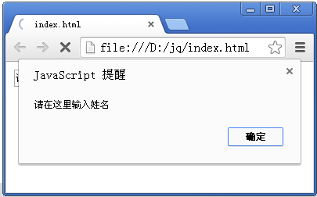
val()
val() : 获取或设置元素的value属性值。
alert($("#username").val());
… … …
<input id="username" type="text" value="请在这里输入姓名">
<number>/38

Slide 6
对元素属性的操作
函数 | 说 明
attr(属性名) | 获取元素的某项属性值。
attr(属性名,值) | 设置元素的某项属性值。
attr({属性名:值,属性名:值… …}) | 设置元素的多项属性值。
attr(属性名,function(index,value){}) | 元素的属性值由一个函数来设置。 attr()方法里的function(){}，可以不传参数。也可以只传一个参数index，表示当前 元素的索引(从0开始)。也可以传递两个参数index、value，第二个参数表示属性原本的值。 注意：有很多方法的值也都可以由函数获得。
removeAttr() | 移除元素的属性 。
prop() | 获取或设置元素的某项属性值（针对布尔类型）。
removeProp() | 移除元素的属性（针对布尔类型） 。
<number>/38

Slide 7
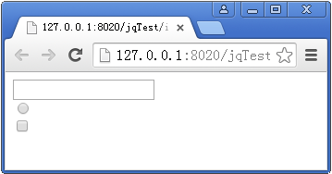
attr()
attr() : 获取或设置元素的某项或多项属性值。
alert($("input").eq(0).attr("type"));
$("input").eq(1).attr("type","radio");
$("input").eq(2).attr("type",function(index,value){
//alert(index + "," + value);
return "checkbox";
});
… … …
<input type="text"><br>
<input type="text"><br>
<input type="text"><br>
<number>/38

Slide 8
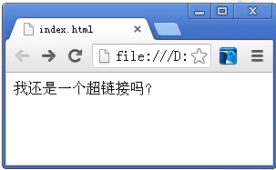
removeAttr()
removeAttr() : 移除元素的属性。
$("a").removeAttr("href");
… … …
<a href="http://www.baidu.com">我还是一个超链接吗？</a><br>
<number>/38

Slide 9
attr() 与 prop() 的区别
官方的建议：
返回值是布尔类型的属性，如 checked, selected 或者 disabled 使用prop()，其他的使用 attr()。
（原因在于布尔类型的属性可以只存在，而不用设值。那么attr()获取就有问题。包括removeProp()也是这样。）
$("#selectAll").prop("checked",true);
$("#selectAll").removeProp("disabled");
… … …
<input id="selectAll" type="checkbox">
<number>/38

Slide 10
对元素样式的操作
函数 | 说 明
css(样式名) | 获取元素的某项样式值。
css(样式名,值) | 设置元素的某项样式值。
addClass(类样式名) | 设置元素的类样式。
removeClass(类样式名) | 删除元素的类样式。 无参数：移除元素所有属性。 有参数：移除参数所指的属性。
toggleClass(类样式名) | 切换元素的默认样式和指定样式。
toggleClass(类样式名,布尔值) | 切换元素的默认样式和指定样式。 第二个参数： true表示执行切换到class类。 false表示执行回默认class类(默认的是空class)。
<number>/38

Slide 11
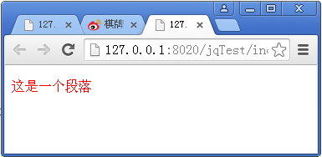
css()
css() ：为元素设置CSS样式。
$("p").css("color","red");
… … …
<p>这是一个段落</p>
<number>/38

Slide 12
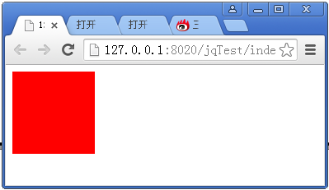
css()设置多个样式
//$("div").css("width","100px").css("height","100px").css("background","red");
$("div").css({
"width":"100px",
"height":"100px",
"background":"red"
});
… … …
<div></div>
<number>/38

Slide 13
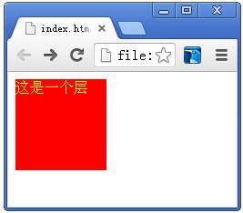
addClass()
css() ：为元素设置CSS样式。
addClass() ：为元素添加类样式。
.first{
width: 100px;
height: 100px;
}
.second{
background: red;
}
… … …
$("div").addClass("first second");
… … …
<div>这是一个层</div>
<number>/38

Slide 14
removeClass()
removeClass() : 移除元素的样式 。
没有参数时：移除元素所有属性。
有参数时：移除参数所指的属性。
.first{
color:red;
}
.second{
font-size: 32px;
}
… … …
//$("p").removeClass();
//$("p").removeClass("first");
$("p").removeClass("first second");
… … …
<p class="first second">这是一个段落</p>
<number>/38

Slide 15
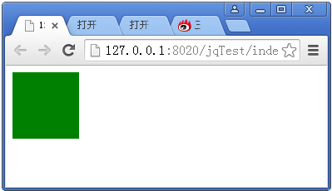
toggleClass()
切换元素的默认样式和指定样式。
div{
width:100px;
height:100px;
background:red;
}
.first{
width:80px;
height:80px;
background:green;
}
… … …
$("div").toggleClass("first");
… … …
<div></div>
<number>/38

Slide 16
toggleClass()
点击按钮切换元素的默认样式和指定样式。
div{
… … …
}
.first{
… … …
}
… … …
var count = 0;
$("#btn").click(function(){
count++;
$("div").toggleClass("first",count%2!=0);
});
… … …
<div></div>
<input type="button" id="btn" value="切换"/>
<number>/38

Slide 17
jQuery中对象尺寸问题
函数 | 说 明
width() | 设置或获取元素的宽度。
height() | 设置或获取元素的高度。
innerWidth() | 获取元素宽度，包含内边距padding。
innerHeight() | 获取元素高度，包含内边距padding。
outerWidth() | 获取元素宽度，包含边框border和内边距padding。 如果有一个true参数，那么还包含外边距。
outerHeight() | 获取元素高度，包含边框border和内边距padding。 如果有一个true参数，那么还包含外边距。
<number>/38

Slide 18
jQuery中对象位置问题
函数 | 说 明
offset() | 获取某个元素相对于视口的偏移位置。 （left、top）
position() | 获取某个元素相对于父元素的偏移位置。 （left、top）
scrollTop() | 设置或获取垂直滚动条的(document).scrollLeft())
scrollLeft() | 设置或获取水平滚动条的值($(document).scrollTop())
offsetParent() | 取得离指定元素最近的含有定位信息的祖先元素。含有定位信息的元素指的是，CSS 的 position 属性是 relative, absolute, 或 fixed 的元素。
<number>/38

Slide 19
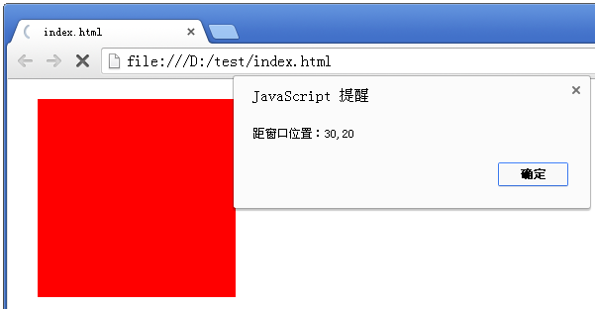
offset()
offset()：获取匹配元素在当前窗口的相对偏移，即top和left
#one{
width: 200px;
height: 200px;
margin-left:30px;
margin-top:20px ;
background: red;
}
… … …
<div id="one"></div>
… … …
var w = $("#two").offset();
alert("距窗口位置：" + w.left + "," + w.top);
<number>/38

Slide 20
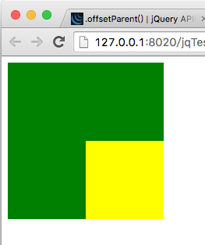
offsetParent()
offsetParent() :取得离指定元素最近的含有定位信息的祖先元素。含有定位信息的元素指的是，CSS 的 position 属性是 relative, absolute, 或 fixed 的元素。
注意：这个方法返回一个元素对象，而不是一个值，所以它更像是一个选择器。
#one{
width: 200px;height: 200px;
background: blue;
position:relative;
}
#two{
width: 100px;height: 100px;
background: yellow;
position:absolute;
left: 100px;top:100px;
}
… … …
$("#two").offsetParent().css("background","green");
… ... ...
<div id="one"><div id="two"></div></div>
<number>/38

Slide 21
jQuery中浏览器尺寸问题
函数 | 说 明
$(window).width() | 浏览器当前窗口可视区域宽度。
$(window).height() | 浏览器当前窗口可视区域高度。
$(document).width() | 浏览器当前窗口文档的宽度
$(document).height() | 浏览器当前窗口文档的高度
$(document.body).width() | 浏览器当前窗口文档body的宽度
$(document.body).height() | 浏览器当前窗口文档body的高度
$(document.body).outerwidth (true) | 浏览器当前窗口文档body的总宽度 包括border padding margin
$(document.body).outerHeight(true) | 浏览器当前窗口文档body的总高度 包括border padding margin
<number>/38

Slide 22
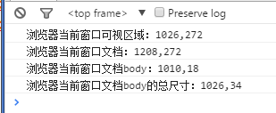
jQuery中浏览器尺寸问题
console.log("浏览器当前窗口可视区域：" + $(window).width() + "," + $(window).height());
console.log("浏览器当前窗口文档：" + $(document).width() + "," + $(document).height());
console.log("浏览器当前窗口文档body：" + $(document.body).width() + "," + $(document.body).height());
console.log("浏览器当前窗口文档body的总尺寸：" + $(document.body).outerWidth(true) + "," + $(document.body).outerHeight(true));
<number>/38

Slide 23
内部插入节点操作
函数 | 说 明
append() | 向指定元素内部后面插入节点。
appendTo() | 将某元素移入到指定元素内部后面。
prepend() | 向指定元素内部前面插入节点。
prependTo() | 将某元素移入到指定元素内部前面。
html() | 设置或获取元素的HTML内容 。
text() | 设置或获取元素中的文本内容 。
补充：在jQuery中创建一个节点：
var obj = $("<p>段落</p>");
<number>/38

Slide 24
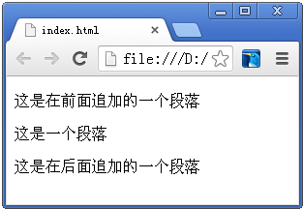
append() prepend()
append() : 向元素内追加内容 。
prepend() : 向元素内追加前置内容。
被追加的内容，可以是字符、HTML元素标记，还可以是一个返回字符串内容的函数。
$("#one").prepend("<p>这是在前面追加的一个段落</p>");
$("#one").append("<p>这是在后面追加的一个段落</p>");
… … …
<div id="one">
<p>这是一个段落</p>
</div>
<number>/38

Slide 25
appendTo() 、prependTo()
appendTo() ：将某元素移入到指定元素内部后面。
prependTo()：将某元素移入到指定元素内部前面。
$("<p>这是在前面追加的一个段落</p>").prependTo("#one");
$("<p>这是在后面追加的一个段落</p>").appendTo("#one");
… … …
<div id="one">
<p>这是一个段落</p>
</div>
<number>/38

Slide 26
append()与appendTo()的区别
append()与appendTo() 都是插入节点。
实际上，它们是有返回值的。而且，那个在前就返回那个。
//obj1是id为one的div对象
var obj1 = $("#one").prepend("<p>这是在前面追加的一个段落</p>");
//obj2是追加的p元素对象
var obj2 = $("<p>这是在后面追加的一个段落</p>").appendTo("#one");
… … …
<div id="one">
<p>这是一个段落</p>
</div>
<number>/38

Slide 27
外部插入节点操作
函数 | 说 明
after() | 向指定元素的外部后面插入节点。
before() | 向指定元素的外部前面插入节点。
insertAfter() | 将某节点移到指定元素外部的后面。
insertBefore() | 将某节点移到指定元素外部的前面。
<number>/38

Slide 28
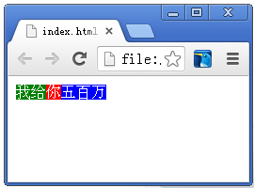
before() after()
before() ：在整个元素的前面插入指定的元素或内容 。
after()：在整个元素的后面插入指定的元素或内容 。
$(".first").before("<span style='background:green'>我给</span>");
$(".first").after("<span style='background:blue'>五百万</span>");
… … …
<span class="first">你</span>
<number>/38

Slide 29
insertBefore()、insertAfter()
insertAfter()：将某节点移到指定元素外部的后面。
insertBefore()：将某节点移到指定元素外部的前面。
$("<span style='background:green'>我给</span>").insertBefore(".first");
$("<span style='background:blue'>五百万</span>").insertAfter(".first");… … …
<span class="first">你</span>
<number>/38

Slide 30
包裹节点操作
函数 | 说 明
wrap() | 向指定元素包裹一层html代码或DOM节点。 把每个元素当成一个独立体，分别包含一层外层。
wrapAll() | 用html代码或DOM节点将所有元素包裹到一起。 所有元素作为一个整体，只包含一层外层。
wrapInner() | 向指定元素的子内容包裹一层html代码或DOM节点。
<number>/38

Slide 31
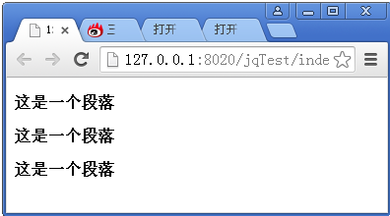
wrap()
wrap() ：向指定元素包裹一层html代码或DOM节点。
把每个元素当成一个独立体，分别包含一层外层。
$("p").wrap("<strong></strong>");
… … …
<p>这是一个段落</p>
<p>这是一个段落</p>
<p>这是一个段落</p>
<number>/38

Slide 32
wrapAll()
wrapAll() ：用html代码或DOM节点将所有元素包裹到一起。
所有元素作为一个整体，只包含一层外层。
$("p").wrapAll("<strong></strong>");
… … …
<p>这是一个段落</p>
<p>这是一个段落</p>
<p>这是一个段落</p>
<number>/38

Slide 33
wrapInner()
wrapInner()：向指定元素的子内容包裹一层html代码或DOM节点。
$("p").wrapInner("<strong></strong>");
… … …
<p>这是一个段落</p>
<p>这是一个段落</p>
<p>这是一个段落</p>
<number>/38

Slide 34
复制、删除和替换节点
函数 | 说 明
clone() | 复制节点。 clone(true)参数可以为空，表示只复制元素和内容，不复制事件行为。 而加上true参数的话，这个元素附带的事件处理行为也复制出来。
remove() | 删除所选元素本身和子元素 (恢复节点时不保留事件)。 remove()不带参数时，删除前面对象选择器指定的元素。 remove()本身也可以带选择符参数。那么只删除选择的节点。
detach() | 删除节点(恢复节点时保留事件)。
empty() | 清空节点，即删除掉节点里的内容。
unwrap() | 移除一层包裹内容，多个需移除多次。
replaceWith() | 替换节点。 节点被替换后，所包含的事件行为全部消失。
replaceAll() | 替换节点。
<number>/38

Slide 35
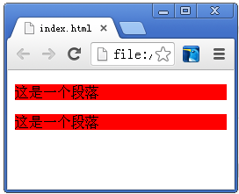
clone()
clone() : 复制了一个被选元素，包含它的节点、文本和属性。
$("body").append($("p").clone());
… … …
<p class="first">这是一个段落</p>
<number>/38

Slide 36
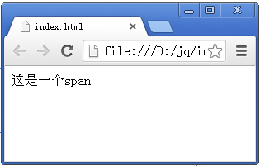
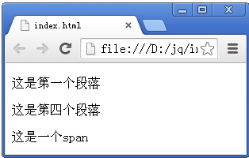
remove()
remove() : 删除所选元素本身和子元素 。
如果没有参数，将删除所有对象。
如果有参数，将删除参数所选对象。
$("div p").remove();
… … …
<div>
<p>这是第一个段落</p>
<p class="first">这是第二个段落</p>
<p class="first">这是第三个段落</p>
<p>这是第四个段落</p>
<span>这是一个span</span>
</div>
$("div p").remove(".first");
<number>/38

Slide 37
detach()
detach() :删除节点(恢复节点时保留事件)。
var obj = $("div").find("p");
obj.click(function(){
alert(1111);
});
//obj.remove();
obj.detach();
$("div").append(obj);
… … …
<div><p>aaaa</p></div>
将移除的节点再次添加进来，以前的事件仍然保留。
<number>/38

Slide 38
empty()
empty() :清空节点，即删除掉节点里的内容。
$("div").empty();
… … …
<div>
<p>这是第一个段落</p>
<p class="first">这是第二个段落</p>
<p class="first">这是第三个段落</p>
<p>这是第四个段落</p>
<span>这是一个span</span>
</div>
<number>/38

Slide 39
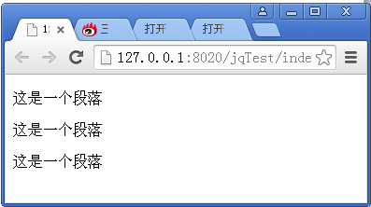
unwrap()
unwrap()：移除一层包裹内容，多个需移除多次。
$("p").unwrap();
… … …
<strong>
<p>这是一个段落</p>
<p>这是一个段落</p>
<p>这是一个段落</p>
</strong>
<number>/38

Slide 40
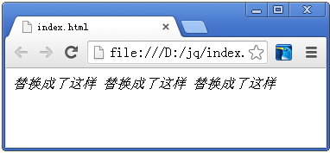
replaceWith()、replaceAll()
replaceWith() :将所有匹配的元素替换成指定的HTML或DOM元素。
参数为替换的内容。
$("p").replaceWith("<em>替换成了这样</em>");
//$("<em>替换成了这样</em>").replaceAll("p");
… … …
<p>这是一个段落</p>
<p>这是一个段落</p>
<p>这是一个段落</p>
<number>/38

Slide 41
访问节点
函数 | 说 明
each() | 遍历指定的元素集合 。
get() | 取得其中一个匹配的元素。
index() | 返回指定元素相对于其他指定元素的 index 位置。
toArray() | 返回一个包含jQuery对象集合中的所有DOM元素的数组。
data() | 在匹配元素上存储任意相关数据。
removeData() | 在元素上移除绑定的数据。
<number>/38

Slide 42
each()-1
each() : 遍历指定的元素集合 。
$("li").each(function(index){
alert($(this).html());
});
… … …
<ul>
<li>红烧肉</li>
<li>酱猪蹄</li>
<li>烤鸭</li>
</ul>
参数function为遍历时的
回调函数，index为遍历元
素的序列号，它从0开始。
<number>/38

Slide 43
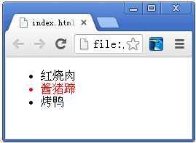
each()-2
each() : 遍历指定的元素集合 。
$("li").each(function(index){
if(index==1){
$(this).css("color","red");
}
});
… … …
<ul>
<li>红烧肉</li>
<li>酱猪蹄</li>
<li>烤鸭</li>
</ul>
<number>/38

Slide 44
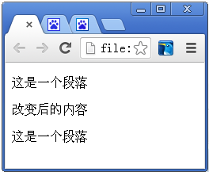
get()
get()：取得其中一个匹配的元素。（注意：取得的是DOM对象）。
$("p").get(1).innerHTML = "改变后的内容";
… … …
<p>这是一个段落</p>
<p>这是一个段落</p>
<p>这是一个段落</p>
<number>/38

Slide 45
index() －1
index()：返回指定元素相对于其他指定元素的 index 位置。
1、没有参数时：返回指定元素在其同辈元素（并非是同类元素）集合中的索引位置。
$("li").click(function(){
alert($(this).index());
});
… … …
<ul>
<li>这是第一个列表项</li>
<li>这是第二个列表项</li>
<li>这是第三个列表项</li>
<li>这是第四个列表项</li>
<li>这是第五个列表项</li>
</ul>
<number>/38

Slide 46
index() － 2
index()：返回指定元素相对于其他指定元素的 index 位置。
2、有参数时：当方法的参数为DOM对象或者jQuery对象时，返回值是此DOM对象或者jQuery对象在指定的元素集合中索引。
alert($("li").index($(".first")));
… … …
<ul>
<li>这是第一个列表项</li>
<li>这是第二个列表项</li>
<li class="first">这是第三个列表项</li>
<li>这是第四个列表项</li>
<li>这是第五个列表项</li>
</ul>
<number>/38

Slide 47
index() － 3
注意：下面例子中，索引值都为 0 。
虽然oneArr 中有两个对象，但这两个对象是在两组中，而不是在一组中。而在它们各自的组中，索引值都为0。
var oneArr = $("#one").find(".first");
oneArr.click(function(){
alert($(this).index());
});
… … …
<div id="one">
<div>
<div class="first">1111</div>
<div>2222</div>
</div>
<div>
<div class="first">1111</div>
<div>2222</div>
</div>
</div>
<number>/38

Slide 48
toArray()
toArray()：返回一个包含jQuery对象集合中的所有DOM元素的数组。
var arr = $("li").toArray().reverse();
for(var i=0;i<arr.length;i++){
alert(arr[i].innerHTML);
}
… … …
<ul>
<li>红烧肉</li>
<li>酱猪蹄</li>
<li>烤大虾</li>
</ul>
运行结果：烤大虾、酱猪蹄、红烧肉
可以使用数组方法。
数组中是DOM对象。
<number>/38

Slide 49
data()
data()：在匹配元素上存储任意相关数据.
$("div").data("divData", "1000");
alert($("div").data("divData"));
$("div").removeData("divData");
alert($("div").data("divData"));
运行结果：1000 undefined
<number>/38

Slide 50
卓越人生
ETC与你共成长

